Slide 1
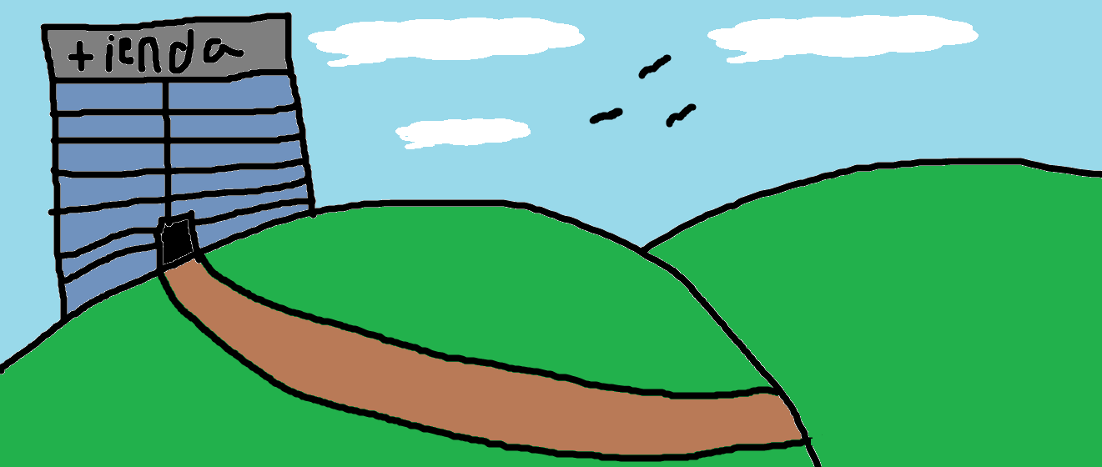

Tienda la abuelita

Slide 2
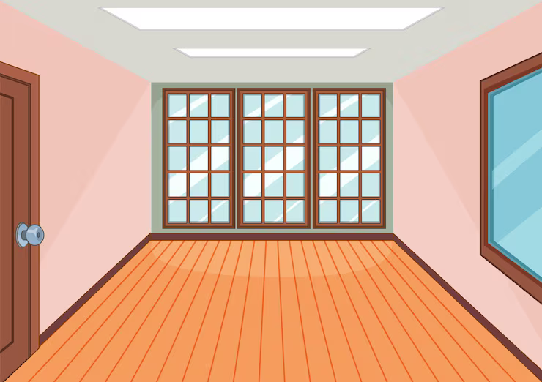

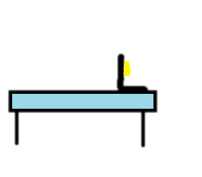


¿Puedo pasar?
Toc toc…
¿Que desea?
!!Nada Muchas Gracias¡¡
Sisi.. Pase pase

Slide 3
Fin…
Wilson Alfredo Oscal Aguilar

